Slide 1
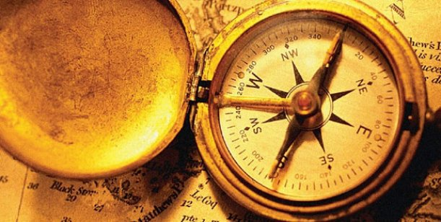
LA BRUJULA

Slide 2
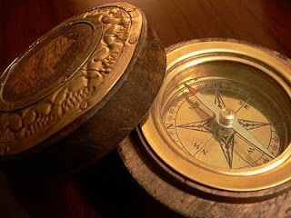
HISTORIA DE LA BRUJULA
La brújula es un instrumento de orientación que utiliza una aguja imantada para señalar el norte magnético terrestre. Su funcionamiento se basa en el magnetismo terrestre, por lo que señala el sur magnético que corresponde con el norte geográfico y es inútil en las zonas polares norte y sur debido a la convergencia de las líneas de fuerza del campo magnético terrestre.
Desde mediados del siglo XX, la brújula magnética empezó a ser reemplazada por sistemas de navegación más avanzados y completos, como la brújula giroscópica —que se calibra con haces de láser— y los sistemas de posicionamiento global. Sin embargo, aún es muy popular en actividades que requieren alta movilidad o que impiden, debido a su naturaleza, el acceso a energía eléctrica, de la cual dependen los demás sistemas.

Slide 3
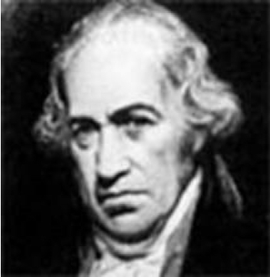
QUIEN FUE SU FUNDADOR
En 1269, Pietro Peregrino de Maricourt, alquimista de la zona de Picardía, describió y dibujó en un documento una brújula con aguja fija. Fue un personaje importante, aunque son muchos los que aseguran que la primera brújula de navegación práctica fue inventada por el italiano Flavio Gioja entre los siglos XIV y XV. Más tarde apareció la ‘rosa de los vientos’, un disco con marcas de divisiones de grados y subdivisiones, que señalaba 32 direcciones celestes. Este tipo de brújula sufrió pocas modificaciones hasta el siglo XIX, en el que científicos, ingenieros y navegantes la mejoraron notablemente.

Slide 4
IMPORTANCIA DE LA BRUJULA
En la búsqueda de nuevos rumbos, los hombres enfrentaron las aguas de los mares que los rodeaban, y para ello, necesitaron de la ayuda de instrumentos que, con mucho ingenio y una gran dosis de genialidad, inventaron y se transformaron en factores claves de los cambios y avances en la historia de la Humanidad. Es el caso de la brújula, que permitió a los navegantes mejorar la navegación y a partir de ella, arribar a nuevas tierras, que les permitía establecer acuerdos comerciales, como así también, contribuyó a la expansión de las grandes civilizaciones y de los imperios.

Slide 5
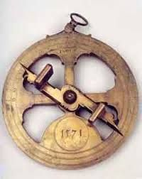
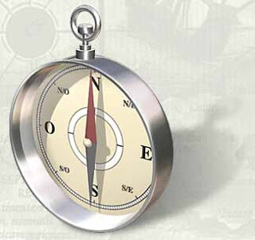
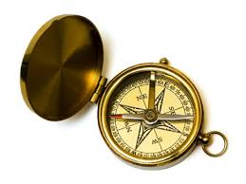
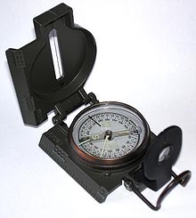
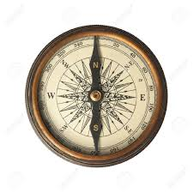
AVANZES DE LA BRUJULA

